Slide 1
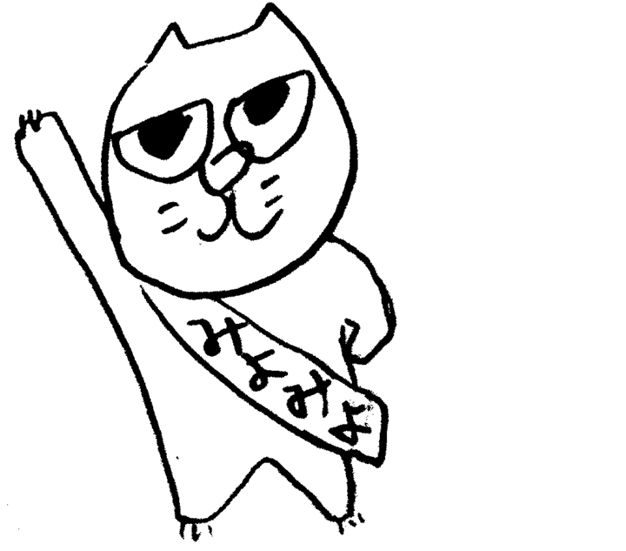
金沢市の保育園・学童保育の現状と子ども・子育て新支援制度の 問題点・がんばる点
金沢市議会議員
広田みよ

Slide 2
新制度ってなに？

Slide 3
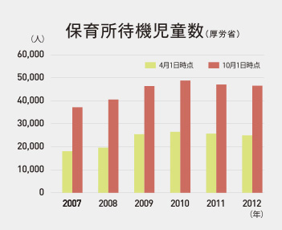
保育所が足りない
日本には、認可保育所に入りたくても入れない「待機児童」が年間２万～５万人程度おり、潜在的には５０万人いるとも言われている。

Slide 4
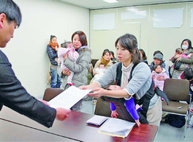
保護者も異議申し立て
大都市圏では「保活」する保護者たちが立ち上がり、行政不服審査法に基づき、集団異議申し立てや、SNSを使って呼びかけた抗議集会など、認可保育所の増設を求める動きが広がっている。

Slide 6
規制緩和ばかり
にも関わらず、これまでとられてきた国や自治体の対策は、定員弾力化や面積基準の緩和や企業参入など規制緩和ばかり。
２０００年 厚生労働省通知
「保育所の設置を社会福祉法人以外にも認める」

Slide 7
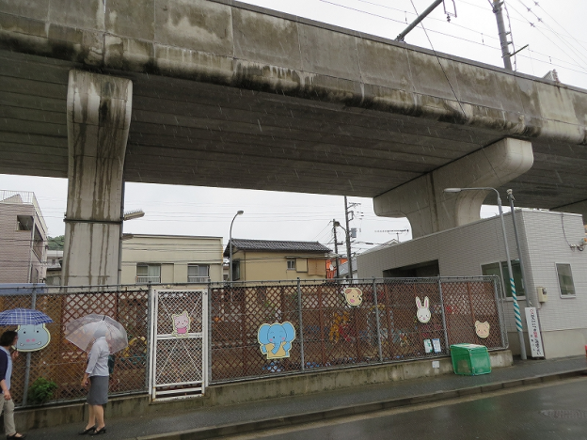
噂の横浜では
２０１０年で１５５２人の待機児童を、３年でゼロに！？
→企業参入を促進、認可外保育園児を数えない
面積基準の緩和、認可外保育所の増設など
Notes:
右 ここは、株式会社の保育園。なかなか劣悪な条件です。電車はひっきりなしに通るので、当然それによる騒音・振動はなかなかすごいものです。また相当な交通量の道路がすぐ横を通っています。つまり、３方向を電車と道路で囲まれている保育園ということになります。

Slide 8
認可保育所とは
認可保育所とは・・児童福祉法に基づき都道府県又は政令市又は中核市が設置を認可した施設をいいます。
国の最低基準（保育士の設置人数・保育内容・設備など）はもちろんのこと、各自治体独自の基準を満たす必要があります。

Slide 9
金沢市の認可基準
Notes:
暗黙的に原則、社会福祉法人 としている

Slide 10
認可外保育施設との違い
設置基準が違う。
認可保育所：金沢市児童福祉施設の設備及び運営に関する基準を定める条例
認可外保育施設：認可外保育施設指導監督基準
認可保育園は、運営費等が国、市から出ていますが、認可外保育施設は、)を除き、原則として保護者からの保育料のみで運営しています。
Notes:
。従来の認可保育所は、設置基準等から大都市では設置が困難で、また0歳児保育を行わない保育所があるなど、都民の保育ニーズに必ずしも応えられなかったため、東京都は都独自の基準を設定し、都と区が補助しています。

Slide 11
東京では認証保育所
東京都では、東京の特性に着目した独自の基準を設定して、多くの企業の参入を促した。
認可の認可外の間の基準

Slide 12
安倍首相は、この横浜・東京方式を「全国に広めたい」
また幼稚園と保育園を一緒にすれば
待機児童もなくなると考え、
進められているのが
子ども・子育て新支援制度

Slide 13
子ども・子育て新支援制度
２０１２年「社会保障と税の一体改革」とともに
子ども・子育て関連法が可決。
①子ども・子育て支援法
②認定こども園法の一部改正
③関係法の整備
に基づく新たな制度です！
しかも消費税増税１０％を財源にするらしいので、2015年４月からをめざしている。

Slide 14
消費税使うと言いながら
その本質は、
保育分野の公費支出の抑制・・
・認可保育所は増やさず、小規模保育な
どの地域型保育事業へ→認可外保育園などが当てはまる
・幼保連携認定こども園を増やす
・しかも企業参入を促進
・認定と称し、保育に「欠ける」ではなく「必要
な分だけ」
・補助方式から直接給付へ
・上乗せ実費徴収も可能に
社会保険料はないものの、介護保険制度と似ている。

Slide 15
具体的に変わること
○すべての施設・運営基準を自治体ごとに
条例化
○必要性・必要量の認定
○短時間保育の導入
○保育必要量を超えた分は自己負担
○給付金制度 施設補助から現金給付へ
○保育所整備の補助金制度廃止
○小規模保育など新たな枠組み
Notes:
まずは、駅近くのタワーマンションに付属している駐車場の４階部分にある社会福祉法人の認可保育園。

Slide 17
対象となる施設が増え、施設型保育と地域型保育の二つに分類されます

Slide 18
小規模保育とは
小規模保育事業の基準案が昨年、先に取りまとめられました。
Ａ型は保育者全員が有資格者ですが、Ｂ型は半数が無資格者でよいとしています。Ｃ型は研修を受ければよく、資格は必要ありません。
面積基準は、認可保育所とほぼ同じとしていますが、小規模保育を含めた地域型保育事業全体が面積について、地域の実情に応じて決定できる「参酌基準」とされており、自治体任せにされています。

Slide 20
保育の実施義務は残った！
修正協議の中、保育関係者の根強い運動により、児童福祉法第２４条１項「市町村は、この法律及び子ども・子育て支援法の定めるところにより、保護者の労働又は疾病その他の事由により、その監護すべき乳児、幼児その他の児童について保育を必要とする場合において、次項に定めるところによるほか、当該児童を保育所において保育しなければならない。」という市町村の実施義務は残りました。

Slide 21
保護者の要望に応えるのか
待機児童解消？
民間保育所ではなく、地域型保育所へ誘導かも
責任はあくまでも保育所のみ 待機児童あいまいに
保育料引き下げ？
必要以外は自己負担
保育所以外は割増もあり
保育水準は？
基準なども、それぞれの施設で市が条例化

Slide 23
金沢市でも子ども・子育て審議会

Slide 25
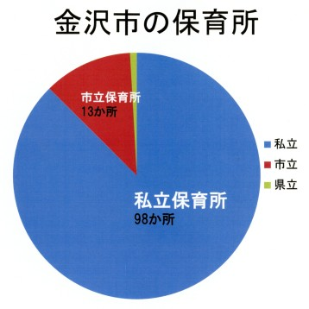
現在、金沢市の保育所の９割近くが民間です。
認定こども園２つ含む

Slide 26
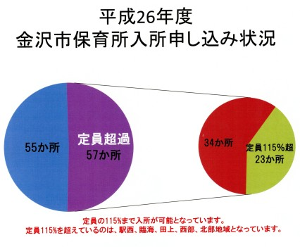
定員の１１５％増でもオーバーしている 保育所は２３ヶ所。 駅西・臨海・西部の地域など。 ２６年度は１６０名が希望の保育園 入れず

Slide 27
認可外保育園
潜在的な待機児童も

Slide 28
待機児童
いつも、調整してなんとかやっているというが、あきらめている人もいる。
そして、認可外保育園に入った児童は待機児童としてカウントされない。

Slide 29
保育料の高さ
共働き家庭を直撃している若年世帯のＤ1からＤ7階層の保育料
3歳以上児 21,500円から27,800円。
３歳未満児は 29,500円から次々と高くなり、
42,700円から小刻みしながらも上がり、
最高46,300円
そもそも国基準の保育料が高く、自治体独自で負担軽減をしている。
金沢市では、２５．８％の軽減を実施
⇒１１億６千万負担。

Slide 30
新制度に対して
議会答弁では、
「金沢市の水準を保ちたい」
「株式会社の参入は慎重でありたい」
ニーズ調査を今年度中にまとめて議論の参考に
現在
全体保育所費：１２９億６４０９万円（国から）
国基準保育料からの軽減割合は２５．８１％
本市負担額：１１億６０４４万円
市単独運営費補助 １７項目 ２０億５千万

Slide 31
子ども子育て支援新制度で
学童保育はどうなるのか？

Slide 32
学童保育の現状（H２５）
全国 施設２万１４８２か所 １０年で×２．２
登録児童数 ８８万９２０５人 １０年で×２．６
待機児童数 ８６８９人！
金沢市 学童保育数 ８３ 児童数 ３９２４人 ↑
予算：４億５千万強/年 （＋保育料）
（運営内訳） 地区社協 ４７
社会福祉法人 １４
児童館 ２１

Slide 33
・民家を利用し保護者や地域が運営する
スタイルが多く、少ない補助金の中、四苦八苦。
・保育料は高い（５０００円から１万円以上）
・指導員の賃金は低い。離職率高い。
・市の耐震補助はあるができない。
国や自治体が実施責務をもたず、運営費補助金も実際の運営と見合ったものとなっていない。

Slide 34
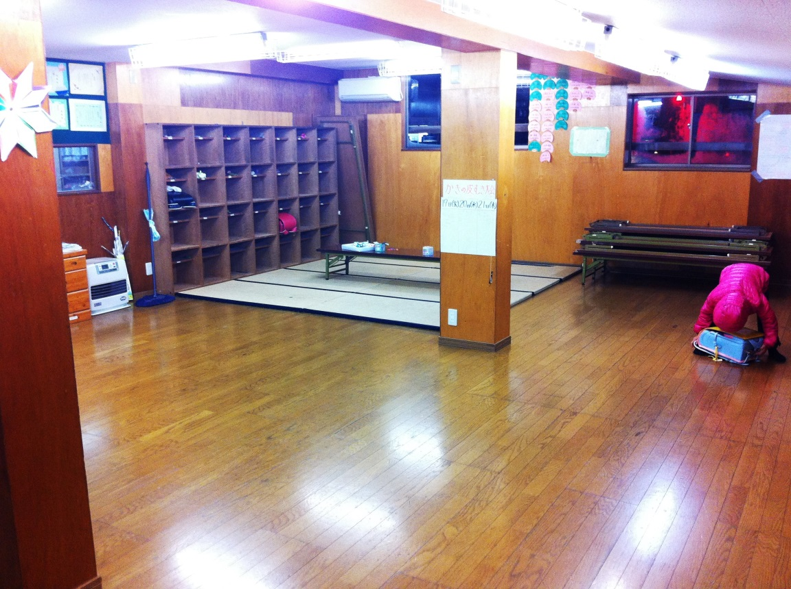
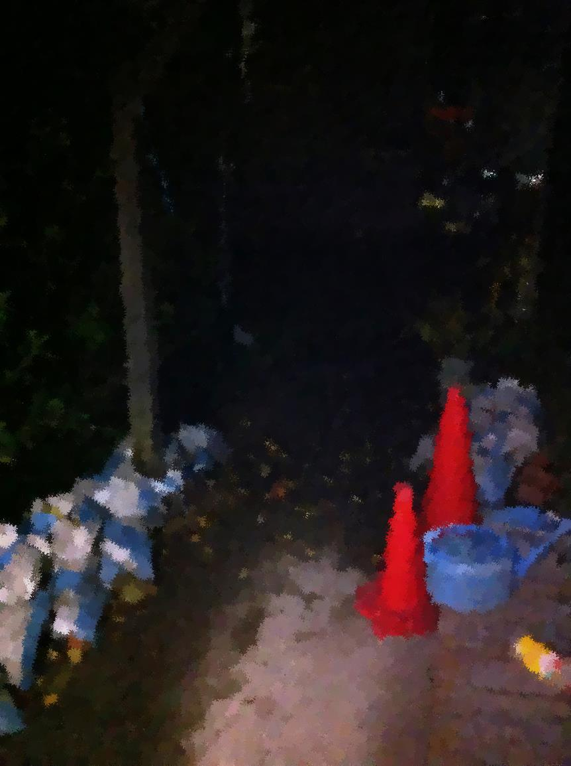
とある学童保育
民家を借りているのだが
この空間に３０人が生活
床上浸水も！→

Slide 35
ということで、
国「学童保育の待機を解消し女性が働きやすく」といううたい文句で、制度化に着手。
事業者の参入、施設整備、
指導員の処遇改善・人材確保
市町村事業に位置付け
市町村任せに！

Slide 36
具体的になにをしてるか
ニーズ調査（分析中）
→事業計画の策定
校下ごと？地域ごと？
少ないor多いところどうする？
→国の省令に基づき条例化（保育は９月で学童は１２月予定）
+財源確保

Slide 37
この方々が

Slide 38
省令で決まっているもの
○対象児童は小学校６年生まで（児童福祉法）
○指導員の数は、支援単位ごとに２人
○指導員の資格要件・経過措置
→省令第１０条３項 、附則第２条

Slide 39
市で議論が必要なもの
○事業実施場所（専用区画の面積と設置場所）
→現状ではクリアできないクラブをどうするか
○支援の単位の設定（国基準４０人以下）
○開所日数（国基準：年２５０日以上）
○開所時間（国基準：平日３時間以上、休日８時間以上）
○１８時以降の延長をどうするか

Slide 40
財源どうする？
国の財源 ８月に概算要求→１２月決定
→各自治体に配分
そもそも消費税１０％（子育て分野0.7兆円）になったらの制度だし、
１．１兆円が全体で必要と言われるが確保できるのか？

Slide 41
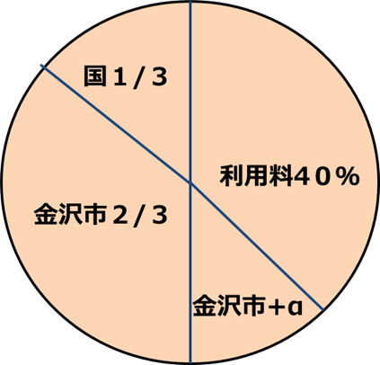
現在の事業費のしくみ
使い方は各クラブしだい
国１/３
利用料５０％
金沢市２/３
児童館
児童館以外

Slide 42
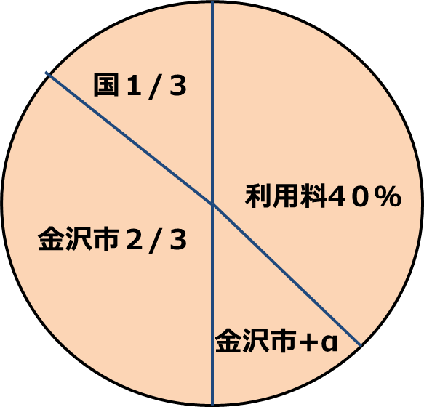
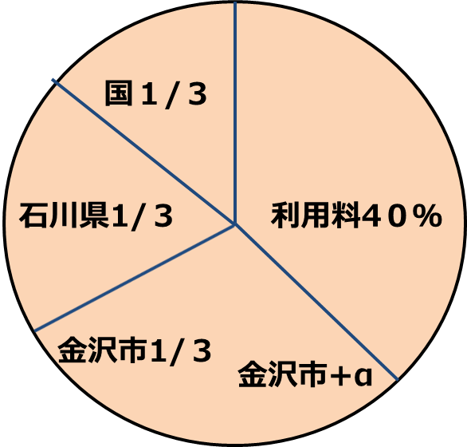
今までと異なる点①
中核市特例 国１/3 金沢市2/3
が外され、
国１/３ 県１/３ 金沢市１/３
となるかも。
（県はMAXで１/３）

Slide 43
今までと異なる点②
運営費計算根拠としての人件費
１５０万/人→４５０万/人 という検討も
国ではしてるが、まだわからない
金沢市としても指導員の待遇改善、離職防止をしたい思いはある

Slide 44
今までと異なる点③
保育のように認可外のようなところも認めるようなことにも
ただし、金沢市は善隣館思想で社協や福祉法人、児童館が強い

Slide 45
今までと異なる点④
基本の財源+α（質の改善にかかる費用）がつくとされるがどうなるのか
１３事業でどのように財源をとるのか
増設や耐震化、などの施設整備、延長保育も予算がどうなるかあきらかでない

Slide 46
まとめ
面積基準や指導員資格は、これまでの施設の運営を妨げるものにはしないはず
だが、
結局は国や県がどれだけ予算を組み、
金沢市も単独補助を出すかどうかがカギ

Slide 47
まとめ２ 国レベル
ハード面：整備や耐震化といった+α
ソフト面：延長保育、アレルギー対応などの
+αを国に加算させる
指導員の人件費計算を４５０万円に引き上げ
させて、
国からの運営費を増額させる
そのうえで、保護者の利用料金も下げられるように ☆本当は保育園のように応能負担が原則なはず

Slide 48
県と市へ
・石川県にも１/３出させる
・金沢市の負担分の計算を常勤を想定して
出させる１５０万→４５０万
・金沢市の単独補助増やさせる
・株式会社などの参入を阻止

Slide 50
すでに働きかけています。
保団連や福祉保育労組、学童保育市連協
のみなさんとともに金沢市に署名や要望を
出しています。これからも引き続き取り組みましょう！

